Slide 1
Приёмы активизации деятельности на уроках русского языка и литературы, способствующие развитию личностных УУД (из опыта работы)
Учитель русского языка и литературы
МБОУ СОШ с. Сосново Старикова Е. Е.

Slide 2
Литература и личностные УУД
Самоопределение (личностное, жизненное, профессиональное)
Смыслообразование (т.е. установление обучающимися связи между целью учебной деятельности и её мотивом)
Нравственно-этическая ориентация( в том числе и оценивание усваиваемого содержания, обеспечивающего личностный моральный выбор)

Slide 3
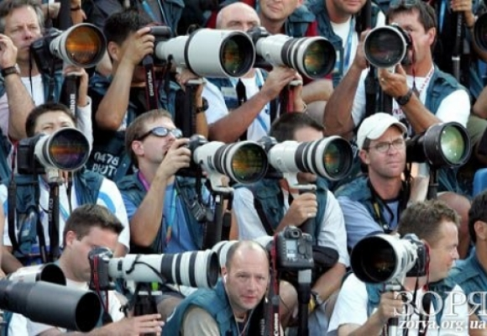
Приём «Журналисты»
5 -8 классы, уроки литературы
«Журналисты» собирают факты из текста по предложенной теме (образ героя, описание природы, доказательства какого- либо явления)
Преимущество получает тот, кто «обнародовал» последний факт
Варианты

Slide 4
«Аукцион»
Проводится по правилам аукциона
Ведущий аукциона - учитель
Победителем является участник аукциона, который последним «покупает» информацию по теме, он получает право приобрести «пятёрку»
Учащимся необходимо не только вспомнить всё по теме, но и «приберечь» что-нибудь из нужной информации для финала аукциона

Slide 5
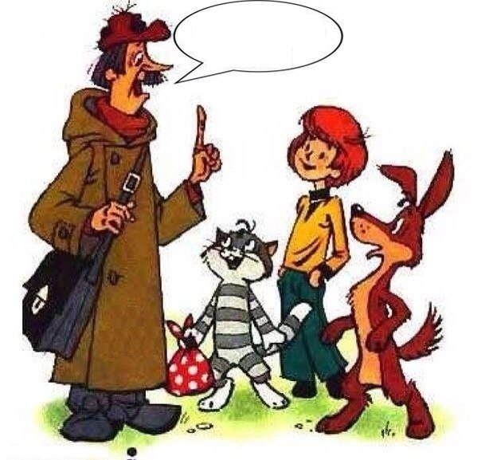
«Кот Матроскин, пёс Шарик и Дядя Фёдор»
5-6 классы, уроки литературы
«Кот Матроскин» - прагматик,реалист, практик, видящий проблемы и трудности
«Пёс Шарик» - романтик – оптимист,
отмечающий позитивные
стороны, положительные моменты
«Дядя Фёдор» - подводит итоги,
оценивает деятельность

Slide 6
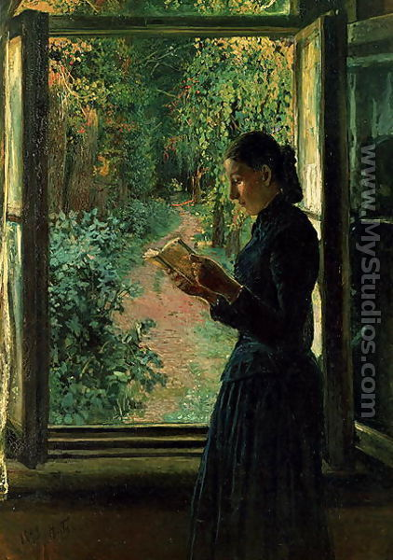
Приём «Репродукция»
5-9 классы , уроки русского языка
Задания по развитию речи
Приобщение к живописи
Связь с изучаемой темой
Закрепление + творчество

Slide 7
«Вырасти цветок»
5 -9 классы, уроки литературы
Используется после знакомства
с произведением
Характер героя – «лепестки цветка»
Проблемы произведения – «листочки»
Идея произведения – «стебель»
Автор, название, жанр – «почва»

Slide 9
Спасибо за
внимание!

